Slide 1

2022-2023 YILI
YÖNETİMİN GÖZDEN GEÇİRME TOPLANTISI
(YGG)
Lisansüstü Eğitim Enstitüsü

Slide 2

ANTALYA BİLİM ÜNİVERSİTESİ LİSANSÜSTÜ EĞİTİM ENSTİTÜSÜ
Misyonumuz
Sosyal, ekonomik, politik ve teknik gelişmeleri yakından takip eden, yenilikçi ve uygulama odaklı bilimsel araştırmalarıyla alanına yön veren, çevreye ve topluma karşı sorumluluk sahibi, insani ve etik değerlere duyarlı, girişimci ve lider vasıflı bireyler yetiştirmek.
Vizyonumuz
Paydaşlarıyla uzun vadeli işbirliği içerisinde eğitimin kalitesini sürekli yükselten, bilimsel bilginin sınırlarını genişleterek bilimsel gelişmelere öncülük eden, gerçek dünya sorunlarını hem yerel hem de küresel ölçekte çözecek bilgiyi üretip yayan, böylece topluma, devlet, millete ve dünyaya entelektüel sermaye ve liderlik kaynağı olan öncü bir enstitü olmak.

Slide 3
Kalite Politikamız
Eğitim-Öğretim, bilimsel araştırma, topluma katkı ve yönetim alanında sistemli olarak sürekli iyileşmenin sağlanası
Stratejik hedef, amaç ve performans göstergelerinin düzenli olarak izlenmesi, ölçülmesi ve değerlendirilmesini sağlayacak, Enstitü kalite yönetimi algının öğrenci, akademik ve idare personel düzeyinde oluşturulması
Öğrenci merkezli eğitim politikasıyla bilgiyi üreten, araştırma ve geliştirmeye önem veren, paylaşımcı ve kurum kültürü bilincine sahip öğrencilerin yetiştirilmesi
Ürettiği ulusal ve uluslararası bilimsel çıktılarıyla akademik çevrelerce başarı ve tanınırlık düzeyinin arttırılması
Tüm paydaşlarını memnuniyet ve bağlılığını gerçekleştirmek için değer temelli yaklaşımın yaygınlaştırılması
Sosyal sorumluluk kapsamında çevreye ve topluma katkı sağlayan projelerin geliştirilmesi

Slide 4

SWOT (GZFT) ANALİZİ
GÜÇLÜ YÖNLER | ZAYIF YÖNLER | FIRSATLAR | TEHDİTLER
G1-Antalya'nın merkezinde olması sebebiyle kolay ulaşılabilir olması | Z1-Eğitimin iki ayrı kampüste yapılıyor olması | F1-Antalya merkezde tek vakıf Enstitü olması | T1- Devlet Üniversitelerin vakıf üniversitelerine göre tercih edilmesi
G2-Öğrenci portföyünün genel olarak lider yönetici ve şirket sahiplerinden oluşması ve öğrenciler için güçlü bir network ağı oluşması | Z-1 Tezlerden üretilen uluslararası yayın sayısının yetersiz olması | F2-Sanayi ve turizm kuruluşlarının fazlalığı sebebiyle kurum işbirlikleri | T2-Ekonomide yaşanan belirsizlikler
G3-İngilizce programların varlığı | Z-3 Telefon Alt Yapısı | F3-Nüfus artışının ve nüfus değişkenliğinin yüksek olduğu bir bölgede konumlanması, | T3-Çeşitli nedenlerden dolayı eğitimi yarıda bırakan öğrenciler
G4-Lisansüstü eğitim programlarının artması ve çeşitlenmesi | Z-4 Web sitesinin yetersiz olması ve aktif kullanılmaması ,güncellerinin zamanında yapılmaması
G-5 Enstitü personelin genç olması ve konulara vakıf ve yabancı dil biliyor olmasI | Z-5 Entegre (Ales- Yüksek Öğretim Kurumu..) sistemlerin yokluğu
Notes:
Z2- Tanıtım ( çıkartıldı)
Z3- Diploma hazırlama sürecinin iki ayrı kampüste tamamlanması ( çıkartıldı)
Z-4 Kütüphanenin sadece ana kampüste olması ( çıkartıldı) G2-Güçlü akademik kadro ( çıkartıldı)
G6-Enstitü idari yapılanmasındaki kurumsallaşma ( çıkartıldı) G-9 Gelişime ve değişime açık ekip ve ortamın olması ( çıkartıldı) G3-Derslerin hafta içi akşam mesai saatleri dışında veya cumartesi günleri yapılabiliyor olması, ( çıkartıldı)
F4-Olağanüstü sebepler dolasıyla uzaktan eğitim kapasitesinin artmış olması ( çıkartıldı)
T4-Olagan üstü sebeplerle eğitimin oline olmasından kaynaklı online eğitim görmek istemeyen öğrencilerin kayıt yaptırmak istememesi
Z-1 Tezlerden üretilen uluslararası yayın sayısının yetersiz olması ( eklendi)
Z-3 Telefon Alt Yapısı (eklendi)
Z-4 Web sitesinin yetersiz olması ve aktif kullanılmaması ,güncellerinin zamanında yapılmaması (eklendi)
Z-5 Entegre (Ales- Yüksek Öğretim Kurumu..) sistemlerin yokluğu (eklendi)

Slide 5
PAYDAŞ ADI | PAYDAŞ NEDENİ | PAYDAŞ BEKLENTİSİ | PAYDAŞ DETAYLANDIRMASI | İÇ PAYDAŞ | DIŞ PAYDAŞ | MÜŞTERİ | TEMEL ORTAK | STRATEJİK ORTAK
Rektörlük | Üst Amir | Zamanında ve Doğru İş | Bilim Üniversitesi Rektörü | X |  |  | X
Aday Öğrenci | Hizmet | Bilgi Alma Beklentisi | Lisansını tamamlamış, yüksek lisansa başvuru yapanlar |  | X | X |  | X
Öğrenci | Hizmet | Kaliteli Eğitim Öğretim, Güçlü İletişim, Araştırma Olanakları | Kayıt tamamlayarak yüksek lisans eğitimi alanlar |  | X | X |  | X
Mark Antalya Avm | Ortak Bina Kullanımı | Ortak Aalanların etkin ve verimli şekilde kullanımı |  |  | X |  |  | X
Notes:
PAYDAŞ Analizine sadece Mark Antalya AVM eklendi.

Slide 6
PAYDAŞ ADI | PAYDAŞ NEDENİ | PAYDAŞ BEKLENTİSİ | PAYDAŞ DETAYLANDIRMASI | İÇ PAYDAŞ | DIŞ PAYDAŞ | MÜŞTERİ | TEMEL ORTAK | STRATEJİK ORTAK
Veliler | Hizmet | Çocukları için kaliteli bir eğitim | Aday Öğrenci/ Öğrenci Velileri |  | X | X |  | X
İnsan Kaynakları | Hizmet | SGK, Fazla Mesai Ödemeleri | Bilim Üniversitesi İK çalışanları | X |  |  |  | X
Muhasebe/ Finans | Hizmet | Zamanında Bilgilendirme | Bilim Üniversitesi muhasebe/ finans çalışanları | X |  |  |  | X
Destek Hizmetleri | Hizmet | Zamanında Talep | Bilim Üniversitesi Destek hizmetleirnde çalışanlar | X |  |  |  | X

Slide 7
PAYDAŞ ADI | PAYDAŞ NEDENİ | PAYDAŞ BEKLENTİSİ | PAYDAŞ DETAYLANDIRMASI | İÇ PAYDAŞ | DIŞ PAYDAŞ | MÜŞTERİ | TEMEL ORTAK | STRATEJİK ORTAK
Satın Alma | Hizmet | Zamanında Talep | Bilim Üniversitesi Satın hizmetlerinde çalışanlar | X |  |  |  | X
Akademisyen | Hizmet | Doğru İşlem, Memnuniyet | Yüksek Lisans Hocalarımız: https://antalya.edu.tr/tr/fakulte-ve-enstituler/lisansustu-egitim-enstitusu/icerik/akademik-kadro-20 | X |  |  |  | X
Milli Savunma Bakanlığı | Askerlik İşlemleri | Zamanında ve Doğru Bildirim | Tecil işlemleri ile ilgili |  | X |  | X
YÖK | Sorumluluk | Mevzuata Uygunluk | Yök Mevzuatı |  | X |  | X

Slide 8
PAYDAŞ ADI | PAYDAŞ NEDENİ | PAYDAŞ BEKLENTİSİ | PAYDAŞ DETAYLANDIRMASI | İÇ PAYDAŞ | DIŞ PAYDAŞ | MÜŞTERİ | TEMEL ORTAK | STRATEJİK ORTAK
YÖK | Sorumluluk | Mevzuata Uygunluk | Yök Mevzuatı |  | X |  | X
Mezunlar | Tanıtım ve Süreklilik | Bilgi Alma Beklentisi, Aidiyet | Bilim Üniversitesi Mezunları |  | X |  |  | X
Özel ve Kamu Kuruluşları | Tanıtım ve Projeler | Bilgi Alma Beklentisi, Kurumsal İş birlikleri | Doka Plastik Elektrik Mühendisler odası(TMMOB) AGT ENQURA Afyonkarahisar Barosu Burdur Barosu Isparta Barosu Milli Savunma Bakanlığı Valilik Meslek Odaları Antalya Serbest Muhasebeci mali müşavirler odası(SMMMO) |  | X | X |  | X

Slide 9
PAYDAŞ ADI | PAYDAŞ NEDENİ | PAYDAŞ BEKLENTİSİ | PAYDAŞ DETAYLANDIRMASI | İÇ PAYDAŞ | DIŞ PAYDAŞ | MÜŞTERİ | TEMEL ORTAK | STRATEJİK ORTAK
Sivil Toplum Kuruluşları | Toplumsal katkı | Proje işbirlikleri ve danışmanlık | Kamu Sen |  | X | X |  | X
Enstitü Yönetimi | Üst Amir | Zamanında ve Doğru İş | İbrahim Sani MERT (müdür) Kamer Özgün (M. Yardımcısı) Kemal Erkişi (M. Yardımcısı) | X |  |  | X
Enstitü İdari personel | Hizmeti gerçekleştiren | İş birliği, Motivasyon, | Enstitü çalışanları | X |  |  | X
YÖKAK | Sorumluluk | Mevzuata Uygunluk | Yüksek öğretim kalite kurulu |  | X |  | X
İSO 9001 Bağımsız Dış Denetçi | Sorumluluk | Mevzuata Uygunluk | Dış Denetçiler |  | X |  |  | X
Kısmi Zamanlı Çalışan Öğrenciler | Hizmet Üretme | Doğru Bilgilendirme | idari işlerde yardımcı görevli üniversitemize kayıtlı öğrenciler | X |  |  |  | X

Slide 10

MEVCUT KAYNAKLAR ve İHTİYAÇLAR
(FİZİKİ, MALZEME, TEÇHİZAT, EKİPMAN vb.)
KAYNAK ADI | BİRİMİ | MEVCUT | İHTİYAÇ | İHTİYAÇ NEDENİ
Duvar Tipi Raflı Dolap | 1 | Yok | Arşiv Odasında Tezlerin Erişilebilirliği | 1- Öğrencilerimize Kaynakça Sağlanması 2- Mevcut Arşiv Odasında Kullanılabilir Alan Yaratılması
Telsiz Telefon | 3 | Yok | Çağrıların Aksatılmadan Cevaplanması | Paydaş Memnuniyeti

Slide 11
MEVCUT KAYNAKLAR ve İHTİYAÇLAR
(TEKNOLOJİK, YAZILIM, DONANIM vb.)
KAYNAK ADI | BİRİM | MEVCUT | İHTİYAÇ | İHTİYAÇ NEDENİ
Öğrenci dilekçeleri için yazılım |  |  |  | Paydaş Memnuniyeti
Tez başvuru ve takip aşaması için yazılım |  |  |  | Paydaş Memnuniyeti
Çağrı merkezi hizmeti |  |  | Öğrenci ve adayların aradıkları zaman işi yakından takip eden çalışan ile iletişim kurabilmesi için . (Aday öğrenciler, Kayıtlı öğrenciler ) | Paydaş Memnuniyeti
Notes:
Başvuru Sistemi
Öğrenci Dilekçelerinin Yazılım..
Tez aşaması yazılım
Çağrı Merkezi
Web sitesi kolay güncellenebilir hale getirlmesi
UBS’den kaynaklı sıkıntılar
Bilgisayarlar yavaş; Güncellleme: 18 sınıf için SSD sipariş verildi
Bilgisayarların güncellenmesi

Slide 12
MEVCUT KAYNAKLAR ve İHTİYAÇLAR
(TEKNOLOJİK, YAZILIM, DONANIM vb.)
KAYNAK ADI | BİRİM | MEVCUT | İHTİYAÇ | İHTİYAÇ NEDENİ
Başvuru sisteminin iyileştirilmesi |  |  | Ales -YDS bilgilerinin ÖSYM den çekilmesi. Başvuruların ADB ye otomatik olarak gönderilmesi | Kayıt sürecinde ve ders aşamasında olan problemleri giderebilmesi
Ubs Kaynaklı Problemler: |  |  | Sistemin iyileştirilmesi, problemlerin çözülmesi | Öğrenci sınıf ve dönemlerinin sistem tarafından otomatik olarak atmaması Öğrencilerin açılan dersleri sistemde görememesi Sistemde öğrencilerin alabileceği kredilerin tanımlı olmasına rağmen öğrencilerin ders seçimi hatasında kredi yetersiz uyarısı vermesi Bahar dönemi kayıt olan öğrencilerde öğrenci birinci döneminde olmasına rağmen ikinci dönem olarak görünmesi
Notes:
Başvuru Sistemi
Öğrenci Dilekçelerinin Yazılım..
Tez aşaması yazılım
Çağrı Merkezi
Web sitesi kolay güncellenebilir hale getirlmesi
UBS’den kaynaklı sıkıntılar
Bilgisayarlar yavaş;
Bilgisayarların güncellenmesi
Öğrenci sınıf ve dönemlerinin sistem tarafından otomatik olarak atmaması
Öğrencilerin açılan dersleri sistemde görememesi
Yeni kayıt öğrencilerin kayıt tarihi ve durum değiştirme tarihlerinin girilmesine rağmen sistemin silmesi, sildiğinden dolayı da Yök ‘e eşitlenmede sıkıntı oluşturması
Sistemde öğrencilerin alabileceği kredilerin tanımlı olmasına rağmen öğrencilerin ders seçimi hatasında kredi yetersiz uyarısı vermesi
Bahar dönemi kayıt olan öğrencilerde öğrenci birinci döneminde olmasına rağmen ikinci dönem olarak görünmesi

Slide 13

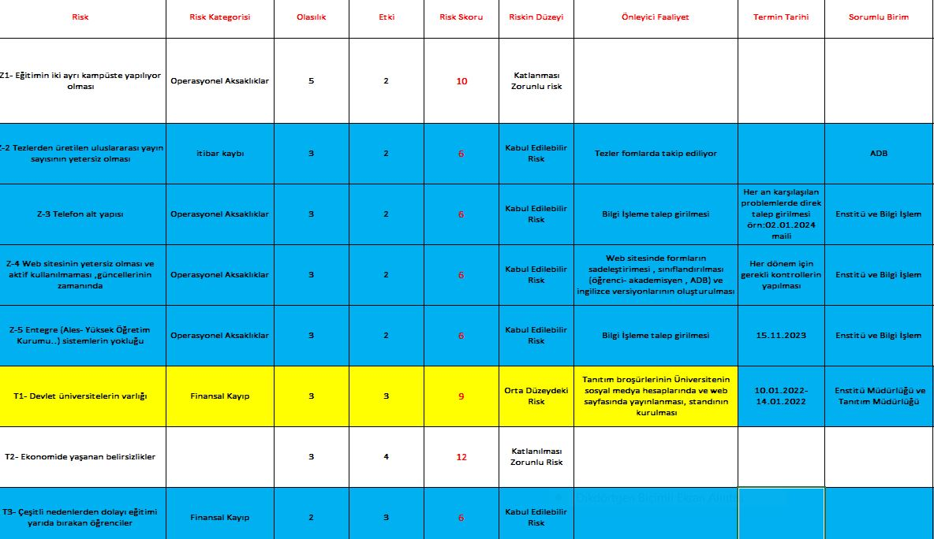
SKORU YÜKSEK OLAN ve AKSİYON GEREKTİREN RİSKLER
Skoru yüksek riskimiz yoktur
Notes:
Skoru yüksek riskimiz yoktur
No : Risk kategorisi: Tehlikeli durumun bağlantılı olduğu aşağıda belirtilen risk kategorisi/kategorilerini ifade eder.
İtibar Kaybı :1
Finansal Kayıp: 2
Paydaş Memnuniyetsizliği :3
Operasyonel Aksaklıklar :4
7.3.4. Olasılık: Riskin gün, hafta, ay, yıl gibi bir zaman dilimi içerisinde gerçekleşme durumunu ifade eder.
Puan Riskin Gerçekleşme Olasılığı
5 yıl ve üzeri :1
2-5 yıl :2
1-2 yıl :3
Ayda en az bir kez :4
Ayda iki kez :5
ETKİNİN TANIMI
AÇIKLAMA
KRİTİK (5)
· Riskin gerçekleşmesi, üst yöneticinin istifa etmesini ya da görevden alınmasını gerektiren bir etkiye sahiptir.
· Riskin gerçekleşmesi, Üniversitenin kamuoyunda itibar ve güven kaybı yaratır.
· Uluslararası medyaya olumsuz olarak bir süre yansımak.
· Riskin gerçekleşmesi, Üniversitedeki birden fazla birimin faaliyetlerinde kesinti/durma yaşanmasına neden olacak etkiye sahiptir.
YÜKSEK (4)
· Riskin gerçekleşmesi, üst yönetici memnuniyeti üzerinde olumsuz etkiye sahiptir.
· Riskin gerçekleşmesi Üniversitenin kamuoyu nezdindeki itibarı üzerinde önemli seviyede itibar kaybı yaratır.
· Ulusal ve Uluslararası medyaya olumsuz olarak kısa süre yansımaya yol açar.
· Riskin gerçekleşmesi, Üniversitedeki bir birimin faaliyetlerinde kesinti/durma yaşanmasına neden olacak etkiye sahiptir.
ORTA (3)
· Riskin gerçekleşmesi, personel, öğrenci ve orta düzey yönetici memnuniyeti üzerinde olumsuz etkiye sahiptir.
· Riskin gerçekleşmesinin Üniversitenin kamuoyu nezdindeki itibarı üzerinde etkileri bulunmaktadır.
· Ulusal medyaya olumsuz olarak kısa süre yansımaya neden olur.
· Riskin gerçekleşmesi, Üniversitedeki birden fazla birimin faaliyetleri üzerinde olumsuz etkiye sahiptir.
DÜŞÜK (2)
· Riskin gerçekleşmesi, personel ve öğrenci memnuniyeti üzerinde olumsuz etkiye sahiptir.
· Riskin gerçekleşmesinin Üniversitenin kamuoyu nezdindeki itibarı üzerinde sınırlı etkileri bulunmaktadır.
· Yerel medyaya olumsuz olarak geçici süreli yansımaya yol açar.
· Riskin gerçekleşmesi, Üniversitedeki bir birimin faaliyetleri üzerinde olumsuz etkiye sahiptir.
ÇOK DÜŞÜK (1)
· Riskin gerçekleşmesinin, personel ve öğrenci memnuniyeti üzerinde bir etkisi yoktur.
· Riskin gerçekleşmesinin Üniversitenin kamuoyu nezdindeki itibarı üzerinde hiç bir etkisi olmaz.
· Medyaya yansımaz.
· Riskin gerçekleşmesinin, Üniversitenin faaliyetleri üzerinde bir etkisi yoktur.

Slide 14
PAYDAŞ GERİBİLDİRİMLERİ
(ANKET ANALİZLERİ)
2022-2023 Eğitim Öğretim Dönemi Anket sonuçları hatalı olduğu için değerlendirilememiştir.
2023-2024 Dönemi anket sonuçları incelenmiştir.
Gerekli aksiyonlar alınmıştır.
Notes:
Kariyer ve Mezunlar Ofisinin YL öğrencilerinin kayıtlarını tutmaları ve anket uygulamaları
Şikayet Konu ile ilğili şikayet sayısı
Şikayet Konu (şikayet sayısı)
Çay Kahve Su Servisi (5) Genel Sekreterliğe Mail atıldı 22.05.2024
Öğrenci Kartının Çıkmaması (1) 30.04.2024 Enstitü toplantı yapıldı
Akşam saatlerinde 3. katın açık olmaması (1)
Hocadan memnuniyetsizlik (3) EADB’ye yönlendirildi

Slide 15
PAYDAŞ GERİBİLDİRİMLERİ
(HAYATA GEÇİRİLEN ÖNERİLER ve AKSİYON ALINAN ŞİKAYETLER)
KONUSU | ÇÖZÜM | SONUÇ
Öğrenci Formları | Web sitesinde İngilizce Türkçe olarak güncellendi , sadeleştirildi ve sayıları azaltıldı | Sade , kullanışlı ve yabancı öğrencilerin de etkin kullanabileceği sistem oluşturuldu.
Tez teslimi sürecinin daha sağlıklı ilerlemesi | Tez Teslim İş akışı oluşturuldu | Öğrenciler süreci daha kolay takip edebiliyorlar
Web sitesinin güncellenmesi | İçerikler güncellendi | Daha da geliştirilmesi gerekir.
Notes:
Öğrenci Formları İngilizce ve Türkçe olarak güncellendi ; sadeleştirilmeye gidildi; sayısı azaltıldı
Tez teslim iş akışı oluşturuldu
WEB sitesi içeriği güncellendi

Slide 16
DÜZELTİCİ-ÖNLEYİCİ FAALİYETLER
Bulgu (DF) Tanımı :….
Termin Tarihi : ….
Yapılan Geçici Faaliyet :….
Yapılan Kalıcı Faaliyet :…..
Düzeltici Faaliyet Bulunmamaktadır!

Slide 17
İÇ DENETİM SONUCUNA DAYALI ÖZ DEĞERLENDİRME ve GÖRÜŞLERİNİZ
Öğrenci ile iletişimin güçlendirilmesi için;
1-Enstitü çağrı merkezinin kurulması
2-Aşağıda verilen süreçlerle ilgi detaylı iş akışlarının oluşturulması ve web sitesine konulması
Başvuru,
Ders alma
Mezuniyet ve Diploma
3- Web sitesinde tez takip sistemi oluşturulması
4- Anketlerde güncellemeler yapılabileceği
Notes:
Öğrenci ile iletişimin güçlendirilmesi için
1- başvuru, 2-ders alma, 3- Tez/Bitirme Projesi 4- Mezuniyet ve Diploma
Süreçleri için detaylı iş akışlarının oluşturulması ve web sitesine konulması
2- Öğrencilerin talep ettiği işlemler ile ilgili (dilekçe, belge vs ) güncellenen iş akışlarının gözden geçirilerek web sitesine konulması
3- Web sitesinde tez takip sistemi oluşturulması
4- Anketlerde güncellemeler yapılabileceği

Slide 18
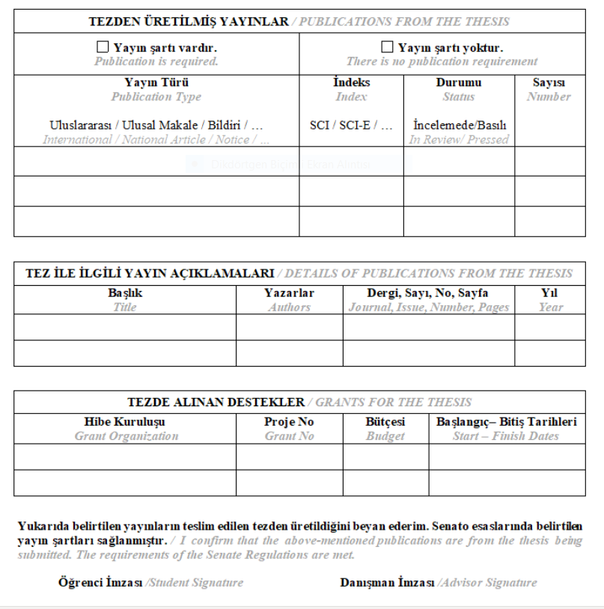
FARKLI ve İYİ UYGULAMA ÖRNEKLERİ
EĞİTİM-ÖĞRETİM ALANINDA
Notes:
Proje kapsamında yapılan lisansüstü tez sayısı (TÜBİTAK, AB, BAP, Kalkınma Ajansı vb.) takip edilemeye başlanmıştır
Lisansüstü tezlerden yapılan yayın sayısı takip edilmeye başlanmıştır.

Slide 19
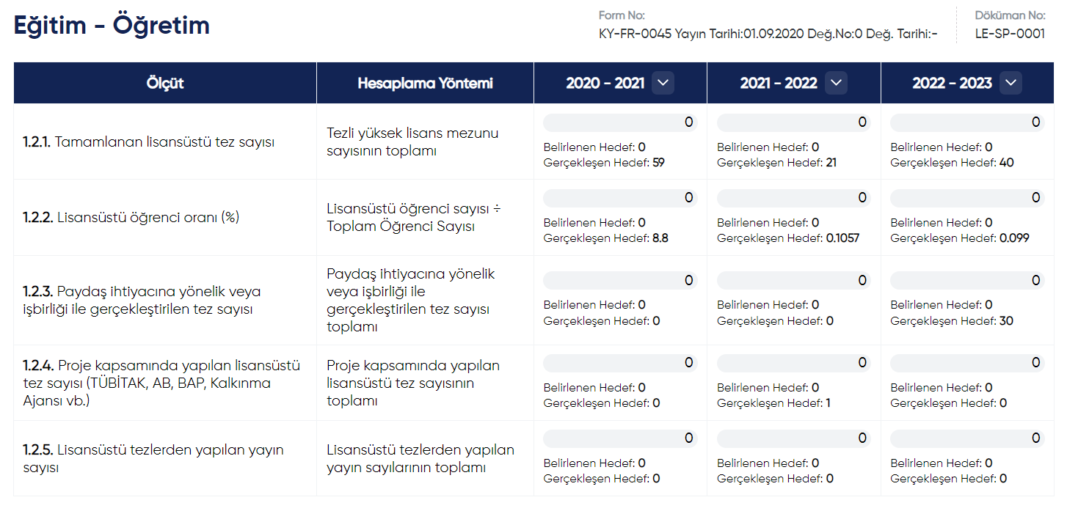
FARKLI ve İYİ UYGULAMA ÖRNEKLERİ
EĞİTİM-ÖĞRETİM ALANINDA
KYS yeniden oluşturuluyor , kalite departmanından gelen maille tekrar düzenleme yapılacaktır
Notes:
Proje kapsamında yapılan lisansüstü tez sayısı (TÜBİTAK, AB, BAP, Kalkınma Ajansı vb.) takip edilemeye başlanmıştır
Lisansüstü tezlerden yapılan yayın sayısı takip edilmeye başlanmıştır.

Slide 20
FARKLI VE İYİ UYGULAMA ÖRNEKLERİ
KURUMSALLAŞMA ALANINDA
İş akış şemalarının yaşar hale getirilmesi (formlar ile ilişkilendirmesi ve internet sitesinde erişilebilir olması)
Bilinmesi gereken kuralların dokümantasyonu ve internet sitesinde erişilebilir olması)

Slide 21

SÜREKLİ İYİLEŞTİRME ÖNERİLERİ
Proje kapsamında yapılan lisansüstü tez sayısı (TÜBİTAK, AB, BAP, Kalkınma Ajansı vb.) ABU TTO yazılımı ile entegre hale getirilmesi
Paydaş beklentilerini ve ihtiyaçlarını daha etkin tespit edebilmek için anketlerin geliştirilmesi ve uygulanması Örneğin Mezun öğrenci anketleri; İşveren anketleri; İşbirlikçi firmalara yapılacak anketler; vb.
Mezunlar ve Kariyer Ofisinin Yüksek Lisans Öğrenciler ile iş birliğinin arttırılmasının sağlanması
Notes:
Proje kapsamında yapılan lisansüstü tez sayısı (TÜBİTAK, AB, BAP, Kalkınma Ajansı vb.) ABU TTO yazılımı ile entegre hale getirilmesi
Paydaş beklentilerini ve ihtiyaçlarını daha etkin tespit edebilmek için anketlerin geliştirilmesi ve uygulanması Örneğin Mezun öğrenci anketleri; İşveren anketleri; İşbirlikçi firmalara yapılacak anketler; vb.

